Slide 1
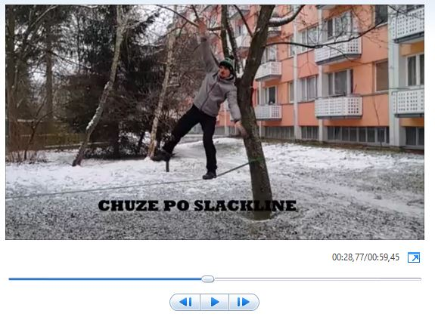
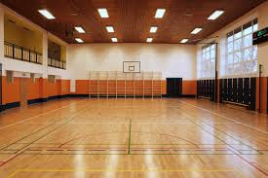
Společenství praxe vzdělávací oblast Člověk a zdraví
10. 3. 2021

Slide 2
Celá prezentace je dostupná pod licencí CC BY-SA 4.0 Mezinárodní.

Slide 3
Podpora budování kapacit pro rozvoj základních pre/gramotností v předškolním a základním vzdělávání - Podpora práce učitelů (PPUČ) je financován Evropskou unií.

Slide 4
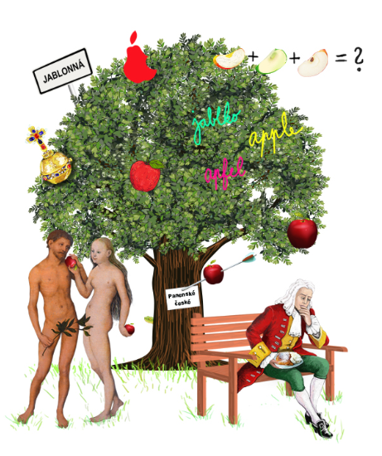
Podpora práce učitelů
Podpora budování kapacit pro rozvoj základních pre/gramotností v předškolním a základním vzdělávání

Slide 5
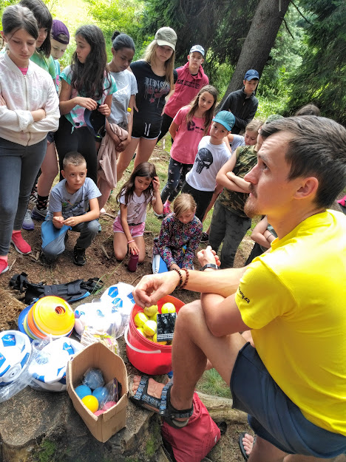
Adam Cvik
Kdo jsem a proč zrovna já?
učitel TV „bez školní příslušnosti“
lektor sportovních a volnočasových aktivit
zapálený sportovec
tvůrce výukových aktivit v rámci projektu PPUČ se zaměřením na rozvoj gramotností na základě výzvy „Hledáme autory“

Slide 6
Co vás čeká?
Ukázka práce s Metodickým portálem (rvp.cz) z pohledu uživatele
je inspirován
inspiruje
Představení výukových aktivit v rámci VO Člověk a zdraví
pro předměty tělesná výchova a výchova ke zdraví
rozvoj gramotností – čtenářská, matematická, digitální

Slide 7
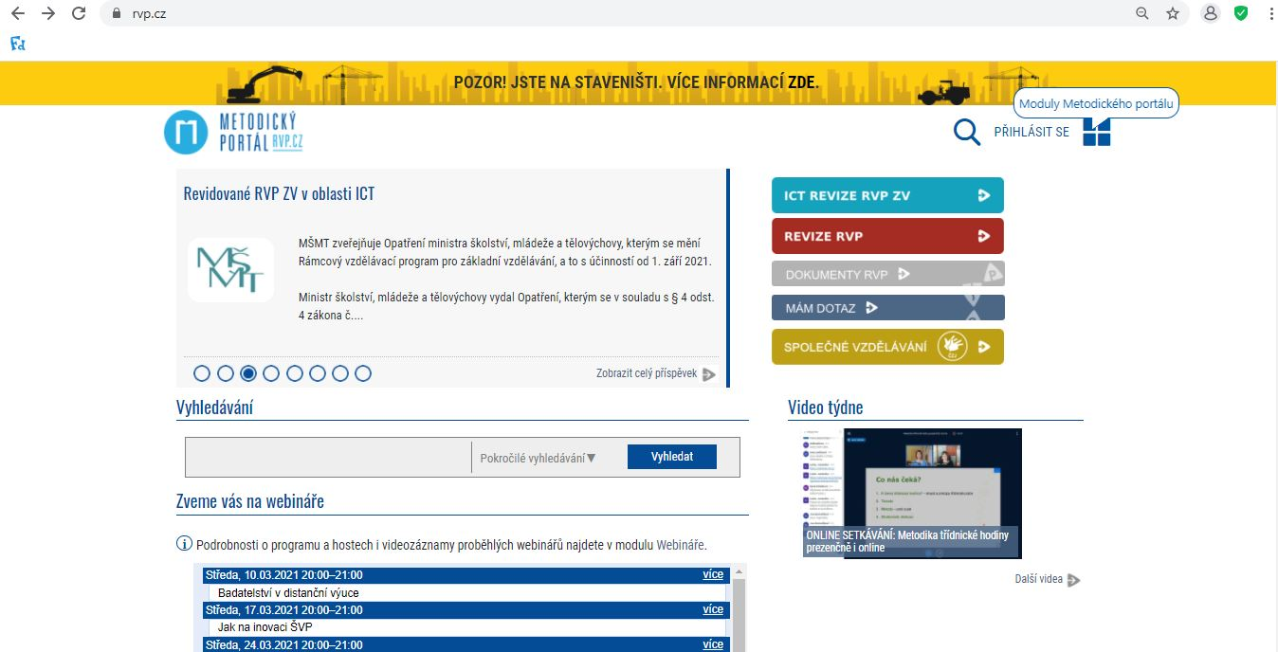

Slide 9
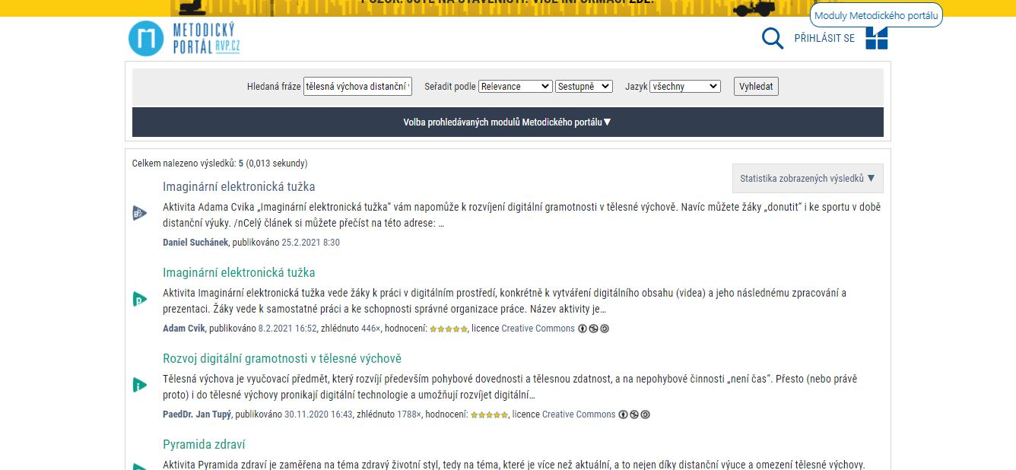

Slide 10
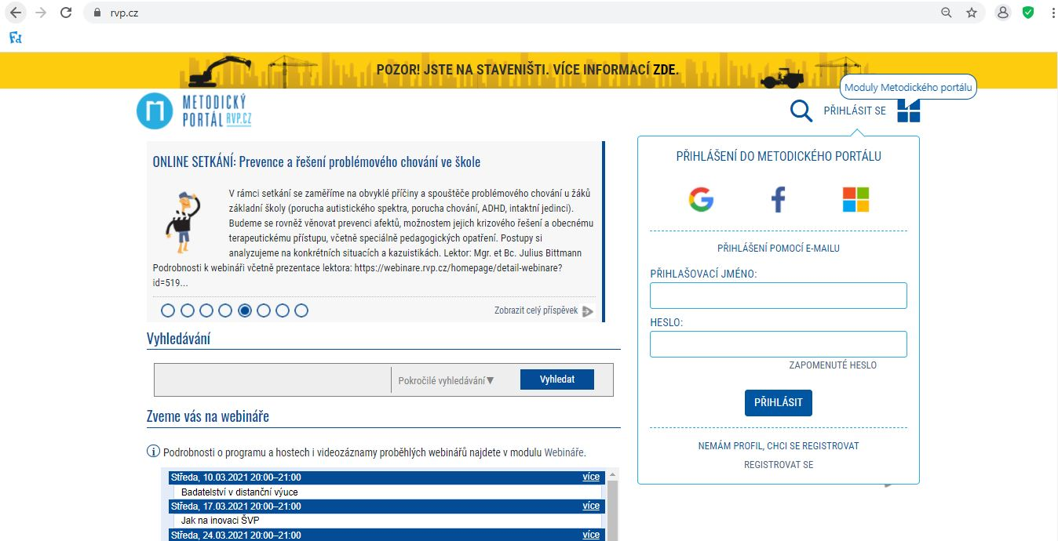

Slide 11
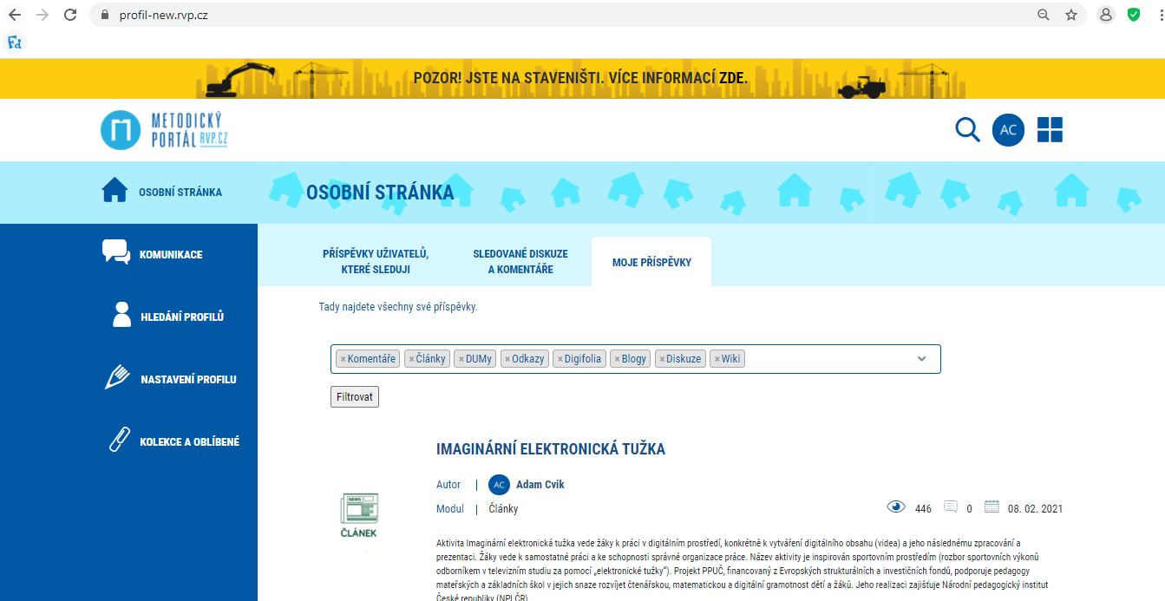

Slide 12
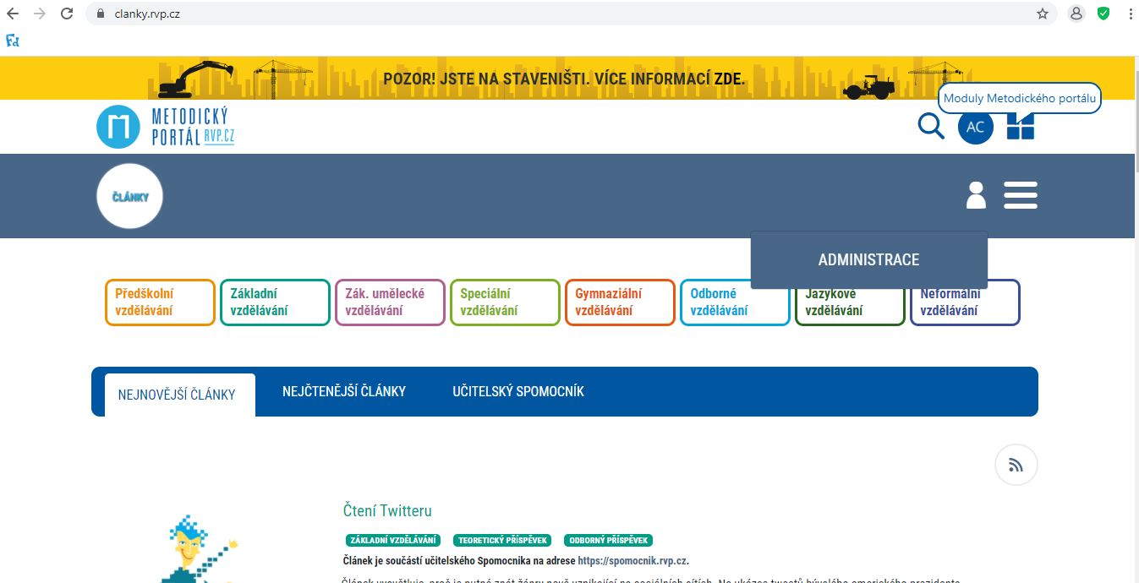

Slide 13
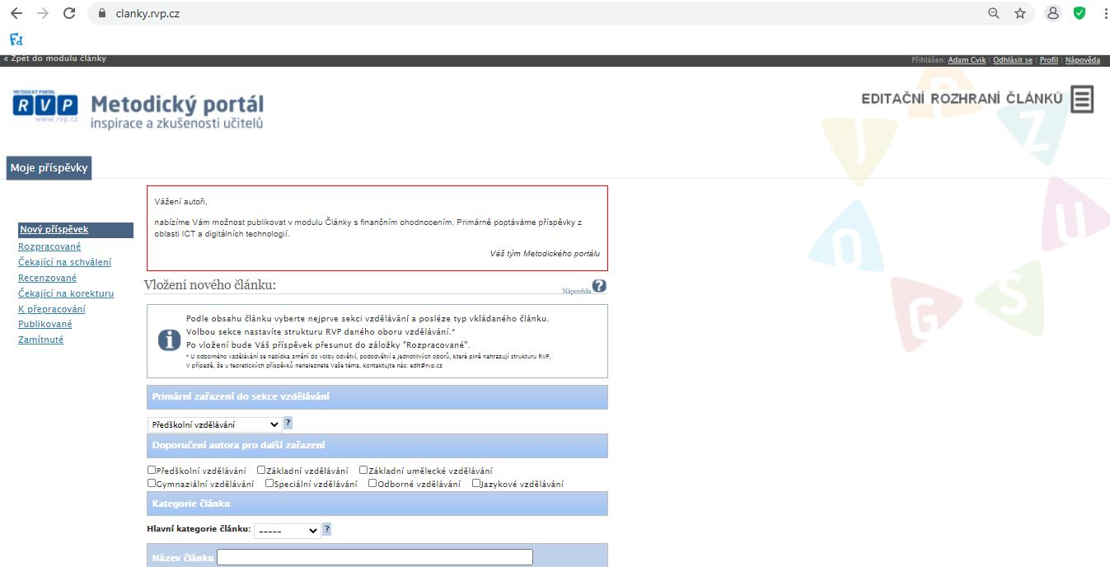

Slide 14
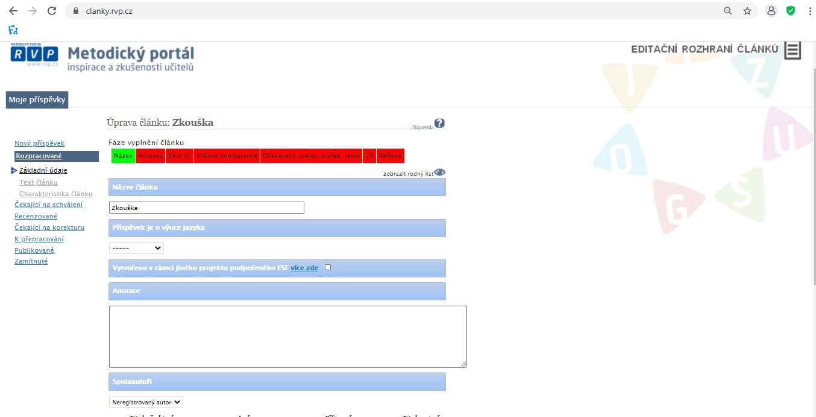

Slide 15
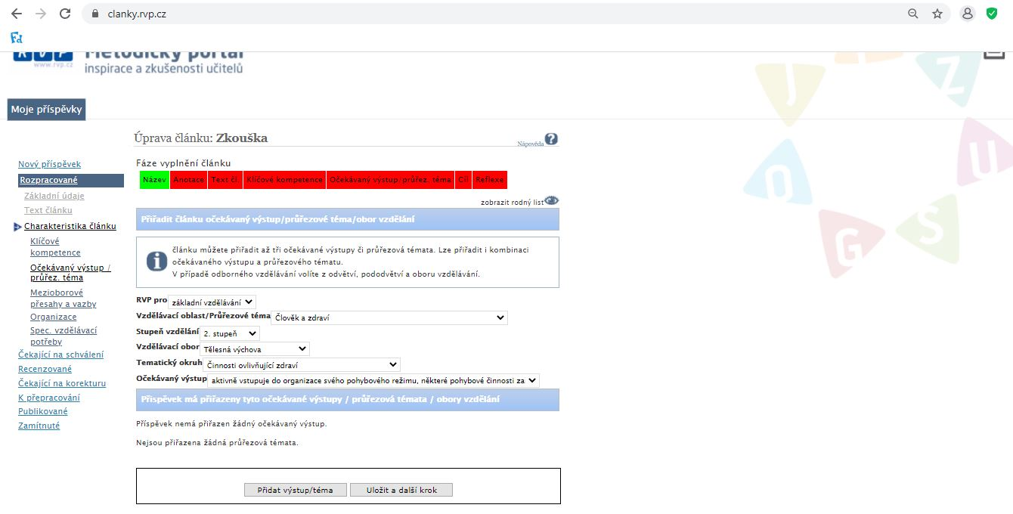

Slide 16
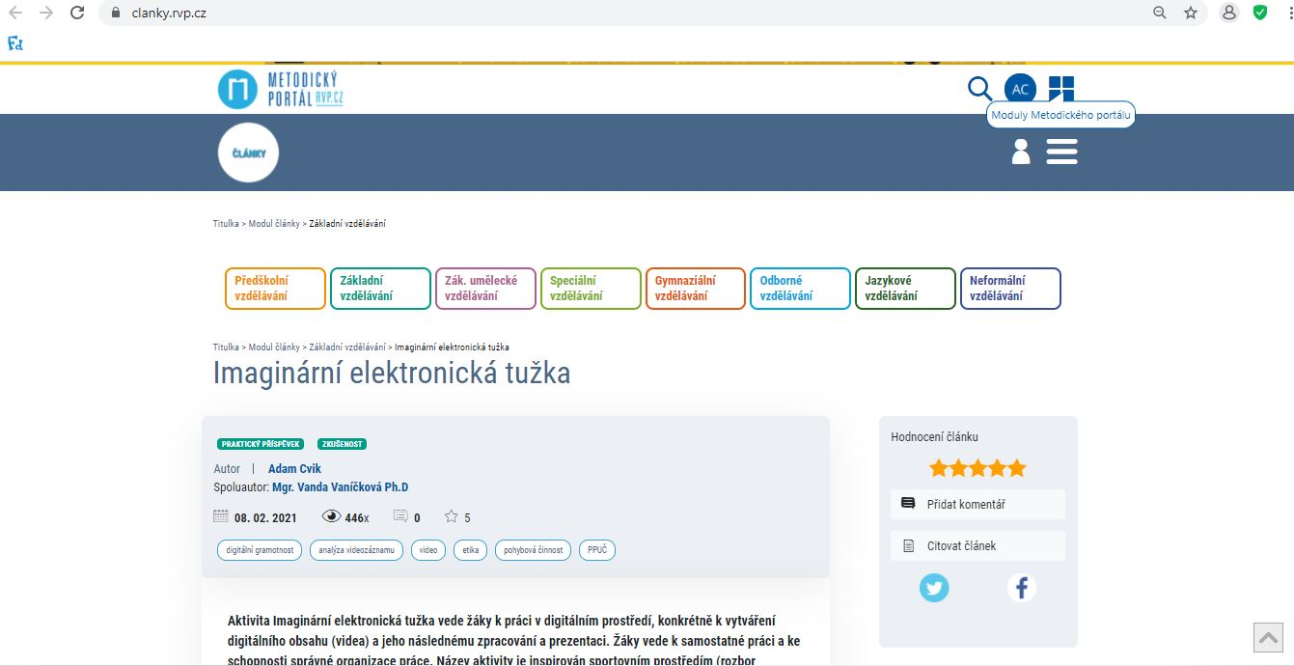

Slide 17
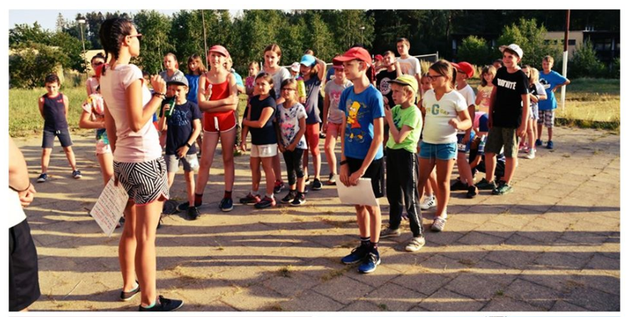
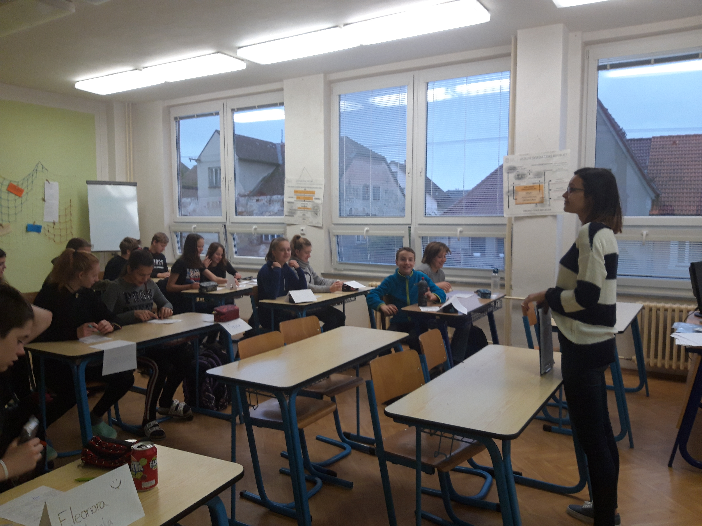
Mgr. Vanda Vaníčková, Ph.D.
Kdo jsem a proč zrovna já?
lektorka seminářů pro školy, učitele a knihovníky
fanynka oborové didaktiky společenských věd
neformální vzdělávání
tvorba metodických materiálů (spolupráce s NPI ČR - PPUČ)

Slide 18
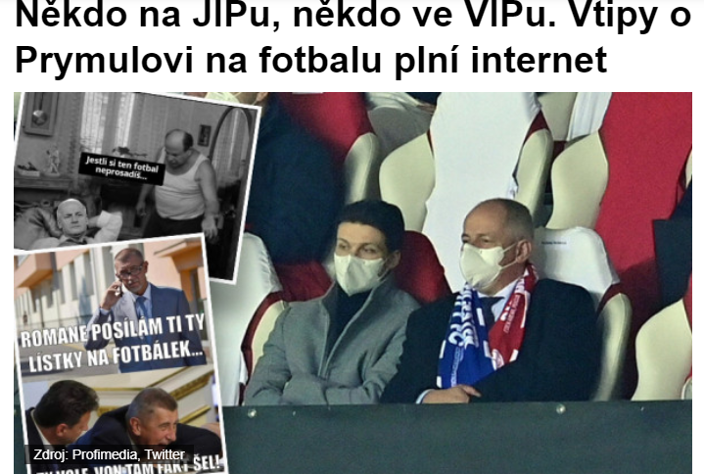
Z čeho vycházíme?
Funkční propojení oborů
tělesná výchova, výchova ke zdraví a společenské vědy → pohyb a společnost
Inspirace z volnočasového prostředí
bezprostřednost žáků, herní prvky, spolupráce
Aktuální a atraktivní aktivity
zajímavá témata pro žáky (zájmy, potřeby) i učitele, aktuální příklady a podmínky (distanční výuka)
Aktivní a přemýšlející žák
činnost (a odpovědnost) je na žákovi, kreativní prostor, rozvoj gramotností

Slide 19
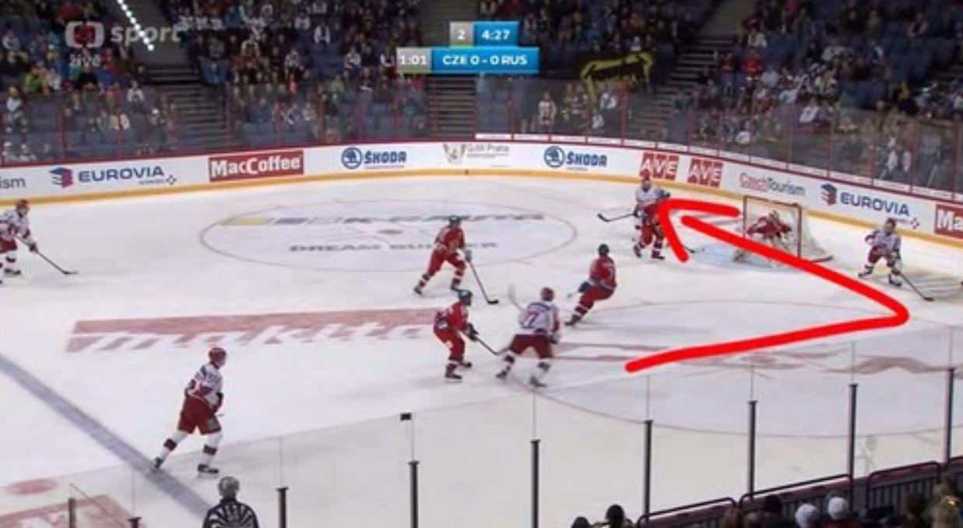
Aktivita Imaginární elektronická tužka
pohyb zachycený a zpracovaný ve videu
natočit jakýkoli pohyb, popsat jeho (správné) provedení, rizika apod.
žáci si sami volí postup, nástroje, …
využitelné při vzdělávání – přínos pro učitele, vrstevnické učení
digitální gramotnost: učení v digitálním prostředí, tvorba videa a jeho úprava (aplikace, programy, sdílení, autorská práva, etika)

Slide 20
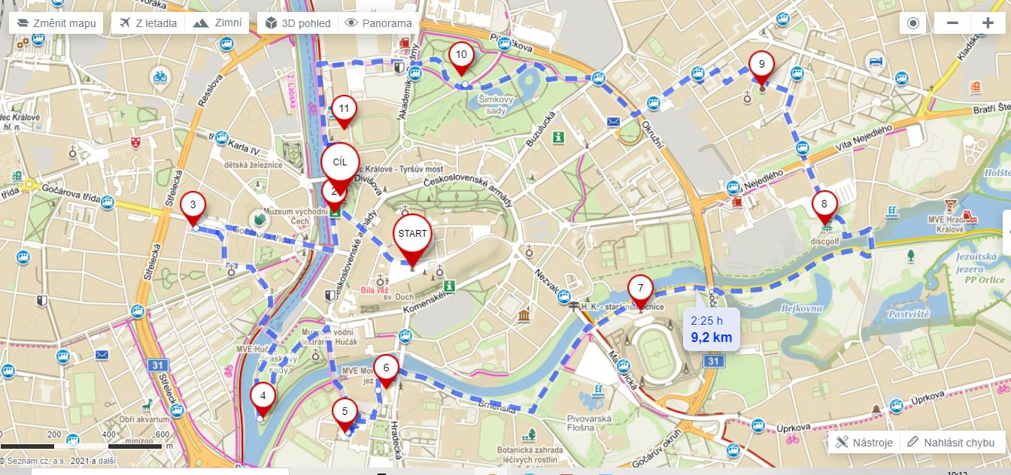
Aktivita Na výletě #Sami ale spolu
pohybová aktivita propojující digitální a lokální prostředí
(vymyslet a) zdolat společně trasu s místy spojenými s Evropskou unií / osobností / historickou událostí
spolupráce a role v týmu, sdílení, společný cíl
sociální klima třídy
digitální gramotnost: propojení virtuálního a reálného aplikace, sdílení informací a týmová práce, komunikace
matematická gramotnost: řešení problému, forma zpracování (tabulky, grafy, schémata, …), digitální nástroje
čtenářská gramotnost: práce s nesouvislým a dynamickým textem

Slide 21
Aktivita Natoč to!
„youtuberství ve světě pohybu“ (proces přípravy a tvorby videa)
vytvořit video skládající se z různých činností; př. venkovní posilovna, oslava vítězství, letní sporty v zimě, …
zábavně pojatý pohled na pohyb, sociální klima třídy
digitální gramotnost: návrh a tvorba videa, jeho úprava (aplikace, programy, sdílení, autorská práva, etika), sdílení

Slide 22
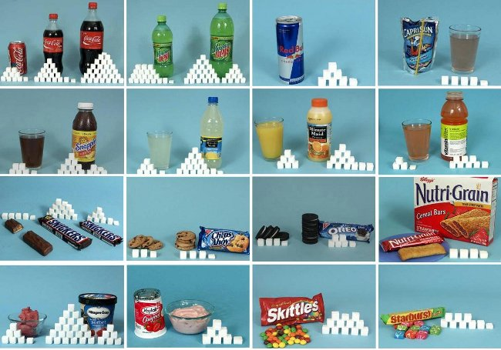
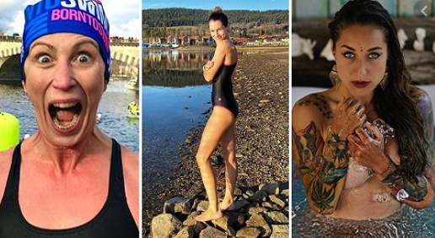
DALŠÍ DROBNÉ TIPY
QR KÓDY
pohyb v kombinaci s hrou; úkoly, stezky, …
SELFIE SOUTĚŽ
zábavná a kreativní forma, sociální klima třídy
selfie ve skoku; a la známý sportovec, jako fanoušek, na známém sportovním místě, …
MÁME SLADKÝ ŽIVOT?
domácí prostředí; autentické produkty
TRENDY NA SOCIÁLNÍCH SÍTÍCH
analýza (sportovní i mediální stránka), vlastní testování

Slide 23
Děkujeme za pozornost.

